Slide 1


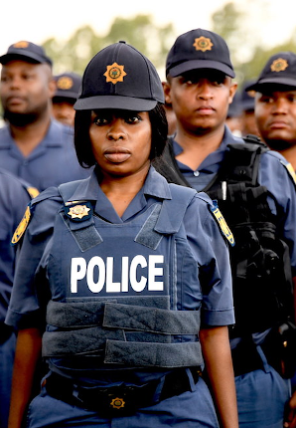

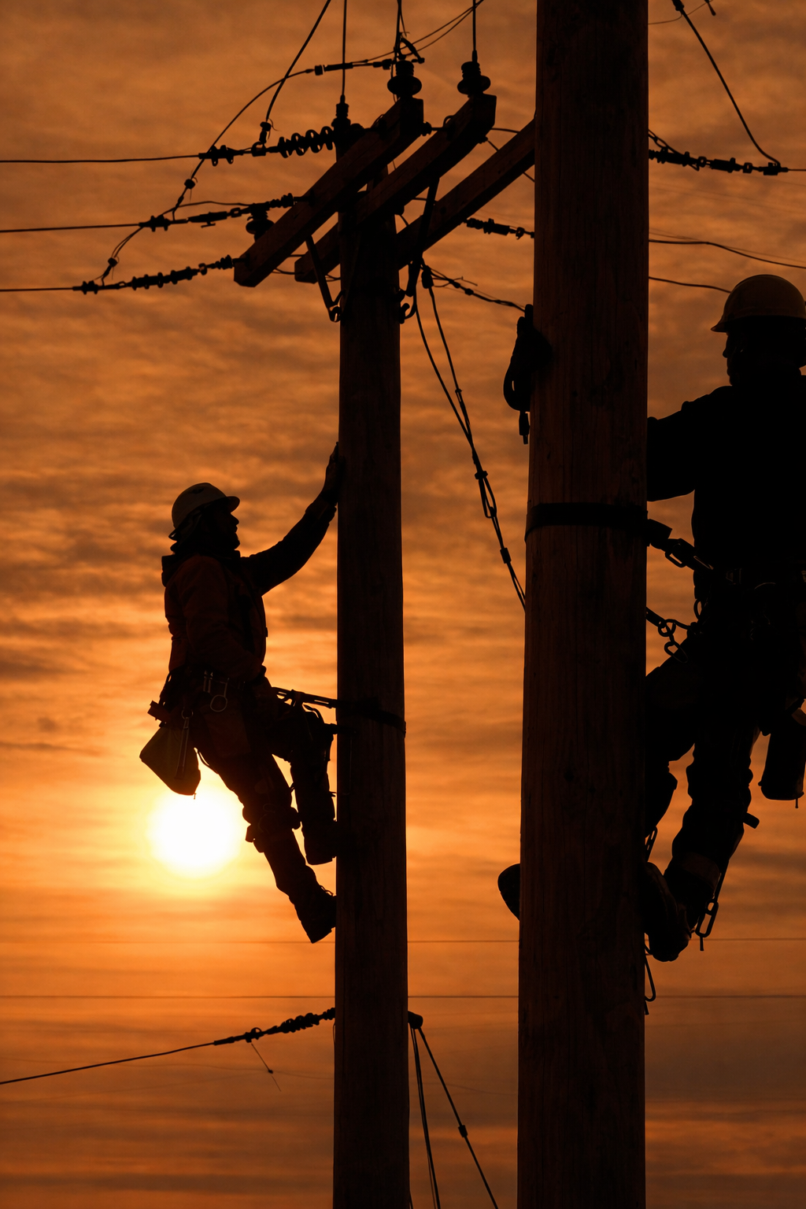
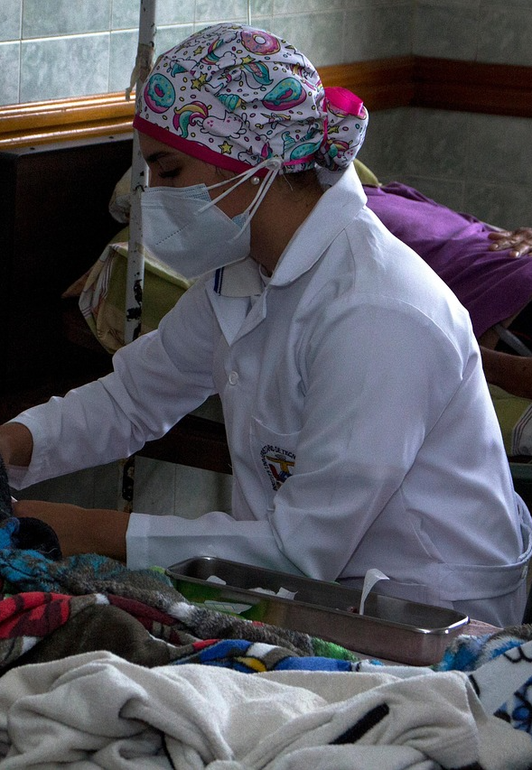
Noodsaaklike Werkers
Wie hou ons gemeenskap aan die gang?
Wêreld van Werk
Graad 8
Week 3
Notes:
Skyfie 1: Welkom terug, Graad 8’s. Vandag gaan ons voort met ons lesse oor die Wêreld van Werk, met ’n fokus op noodsaaklike werkers en die rol wat hulle in ons gemeenskappe speel.
In die vorige les het jy begin dink oor die loopbaankategorieë waarin jy dalk sou pas. In hierdie les gaan ons 'n bietjie dieper delf om JOU spesifieke loopbaankategorie te ontdek om jou te help om 'n idee te kry van wat jy dalk eendag wil doen.
In die vorige les het jy begin nadink oor die loopbaankategorieë waarin jy moontlik sou pas. In hierdie les gaan ons ’n bietjie dieper delf om JOU spesifieke loopbaankategorie te ontdek en jou te help om ’n beter idee te kry van watter werk jy eendag wil doen.

Slide 2
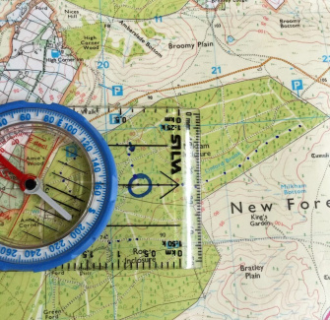
Teen die einde van hierdie les, behoort jy in staat te wees om die volgende te doen:
Verduidelik wat 'n noodsaaklike werker is.
Identifiseer die loopbaankategorieë van noodsaaklike werkers.
Beskryf die rolle, uitdagings en belangrikheid van noodsaaklike werkers.
Reflekteer oor jou eie belangstellings en identifiseer loopbaankategorieë wat by jou sterkpunte en voorkeure pas.
Leerdoelwitte
Notes:
Skyfie 2: Teen die einde van hierdie les behoort leerders in staat te wees om die volgende te kan doen:
Verduidelik wat 'n noodsaaklike werker is.
Identifiseer die loopbaankategorieë van noodsaaklike werkers.
Beskryf die rolle, uitdagings en belangrikheid van noodsaaklike werkers.
Reflekteer oor hul eie belangstellings en identifiseer loopbaankategorieë wat by hul sterkpunte en voorkeure pas.

Slide 3

NOODSAAKLIKE Werkers
Werk wat nodig is vir die daaglikse funksionering van die samelewing
Bly werk tydens noodgevalle
Voorbeelde:
  Dokters / verpleegkundiges
  Polisie / brandbestryders
  Onderwysers
  Vragmotorbestuurders
  Nutsdienswerkers
Noodsaaklike werkers werk in ALLE loopbaankategorieë
Notes:
Skyfie 3: Wat is 'n Noodsaaklike Werker?
Noodsaaklike werkers is mense wat noodsaaklike dienste lewer sodat die samelewing daagliks kan funksioneer. Hulle lewer basiese dienste waarop gemeenskappe staatmaak.
Tydens noodgevalle, soos pandemies, natuurrampe of nasionale krisisse, gaan noodsaaklike werkers met hul werk voort, selfs wanneer ander tuis moet bly.
Hulle speel ’n belangrike rol in die handhawing van stabiliteit en die welstand van die samelewing. Sonder hulle sou hospitale nie kan funksioneer nie, voedselvoorrade sou onderbreek word, en openbare veiligheid sou in gevaar wees.
Voorbeelde:
Verpleegkundiges en dokters
Polisiebeamptes
Brandbestryders
Onderwysers
Vragmotorbestuurders wat kos aflewer
Nutsdienswerkers wat water en elektrisiteit onderhou
Leerders voltooi Aktiwiteit 1 (Les 2 – Werkkaart)
Antwoorde is beskikbaar in die Les 2 – Werkkaart MEMO.
Hierdie aktiwiteit demonstreer dat noodsaaklike werkers in enige van die ses loopbaankategorieë kan val. Elke kategorie dra op sy eie manier tot die samelewing by, hetsy deur mense te help, probleme op te los, oplossings te skep, stelsels te organiseer of spanne te lei.
Om jou eie persoonlikheid en belangstellings te verstaan, kan jou help om te bepaal watter rolle jy kan vervul wat vir die gemeenskap belangrik is. Dit beteken dat mense met verskillende belangstellings en sterkpunte almal ’n waardevolle bydrae tot die samelewing kan lewer.

Slide 4

Sectors
Healthcare: doctors, nurses
Safety: police, firefighters
Food: farmers, delivery
Utilities: water, electricity
Transport: drivers
Education: teachers
All help keep society running
Notes:
Skyfie 4: Sektore waarin Noodsaaklike Werkers betrokke is
Noodsaaklike werkers kom in verskillende sektore voor wat die alledaagse lewe ondersteun. Hierdie dienste is noodsaaklik vir die funksionering van gemeenskappe.
Gesondheidsorg: Dokters, verpleegkundiges en hospitaalpersoneel sorg vir siekes en beseerdes.
Noodtoestande en openbare veiligheid: Polisiebeamptes en brandbestryders beskerm gemeenskappe en reageer op noodgevalle.
Voedselproduksie en -verspreiding: Boere, winkelwerkers en afleweringsbestuurders verseker dat mense toegang tot kos het.
Nutsdienste: Werkers onderhou elektrisiteit, water, sanitasie en afvalverwydering.
Vervoer en logistiek: Drywers en vervoerwerkers vervoer mense en goedere.
Onderwys: Onderwysers en skoolpersoneel ondersteun leer en ontwikkeling.
Noodsaaklike werk sluit ’n verskeidenheid loopbane in wat help om die samelewing aan die gang te hou.

Slide 5


BAIE NOODSAAKLIKE WERKERS:
Werk lang ure
Doen veeleisende werk
Kry min erkenning
Werk in riskante toestande
Respekteer hul werk: volg veiligheidsreëls en toon waardering.
Notes:
Skyfie 5: Onbesonge Helde
Noodsaaklike werkers word dikwels "onbesonge helde" genoem omdat hul werk belangrik is, maar nie altyd erken of gevier word nie. Baie noodsaaklike werkers:
werk lang ure (skofwerk, nagdiens en oortyd)
verrig fisies veeleisende take
ontvang min openbare erkenning of waardering
werk tydens moeilike of riskante omstandighede
Tydens die COVID-19-pandemie het mense meer bewus geword van hoe belangrik hierdie werkers is, veral dié wat agter die skerms werk.
Voorbeelde sluit in skoonmakers, afleweringsdrywers, kruidenierswerkers, nutsdienswerkers en afvalversamelaars.
Hierdie werkers help om basiese dienste aan die gang te hou, selfs onder uitdagende omstandighede. Dit is ons verantwoordelikheid om hul werk te respekteer deur veiligheidsreëls na te kom en dankie te sê.

Slide 6


kyk: Living in Lockdown: Message to nurses, doctors and essential workers in South Africa bit.ly/3PBQHJ4 (1 min 41 seK)
Notes:
Skyfie 6: Kom ons kyk na ’n kort video waarin mense noodsaaklike werkers tydens die COVID-19-pandemie vereer het. Ons moet egter hierdie werkers nie net in tye van krisis waardeer nie – die werk wat hulle doen, is elke dag belangrik.
Kyk video:
Living in Lockdown: Message to nurses, doctors and essential workers in South Africa
bit.ly/3PBQHJ4 (1 min 41 sek)

Slide 7


Notes:
Skyfie 7: Jy het die volgende 10 minute om Aktiwiteit 2 (Les 2 – Werkkaart) te voltooi. Ek gaan ’n tydhouer op die bord stel sodat jy die tyd kan dophou. Jy kan saam met die maat langs jou werk en julle antwoorde bespreek, maar maak seker dat elkeen sy/haar eie werkkaart voltooi.
Moontlike antwoorde is beskikbaar in die Les 2 – Werkkaart MEMO.

Slide 8
Loopbaankategorieë
Onthou:
Geen "regte" kategorie nie
Jy mag in meer as een pas
Doelwit:
Ontdek wat by JOU pas
Notes:
Skyfie 8: Ons het reeds geleer dat almal verskillende belangstellings, sterkpunte, talente en persoonlikheidseienskappe het, en dat hierdie verskille die tipe loopbane wat ons moontlik sal geniet en waarin ons kan slaag, beïnvloed.
Dit is belangrik om te onthou:
Daar is geen regte of verkeerde kategorieë nie.
Jy kan in meer as een kategorie val.
Hierdie kategorieë help jou om jou sterkpunte en moontlike loopbaanpaaie beter te verstaan.
In Aktiwiteit 2 (Les 2 – Werkkaart) gaan jy jou eie belangstellings en voorkeure ondersoek om uit te vind watter loopbaankategorieë die beste by jou pas.
Die doel is om jou te help om meer oor jouself te leer en te verstaan hoe jou sterkpunte en belangstellings met toekomstige loopbaankeuses verband hou.
Jy het die res van die les om Aktiwiteit 2 in jou Werkkaart te voltooi.
Nota aan onderwyser: As daar aan die einde van die aktiwiteit ’n paar minute oor is, vra leerders om te deel watter kategorieë hulle geïdentifiseer het en of hulle voel dat hierdie kategorieë ŉ akkurate beskrywing van hul persoonlikheid/belangstelling is.
Deel die Inhoudsopsomming uit voordat die leerders die klaskamer verlaat.

